Slide 1
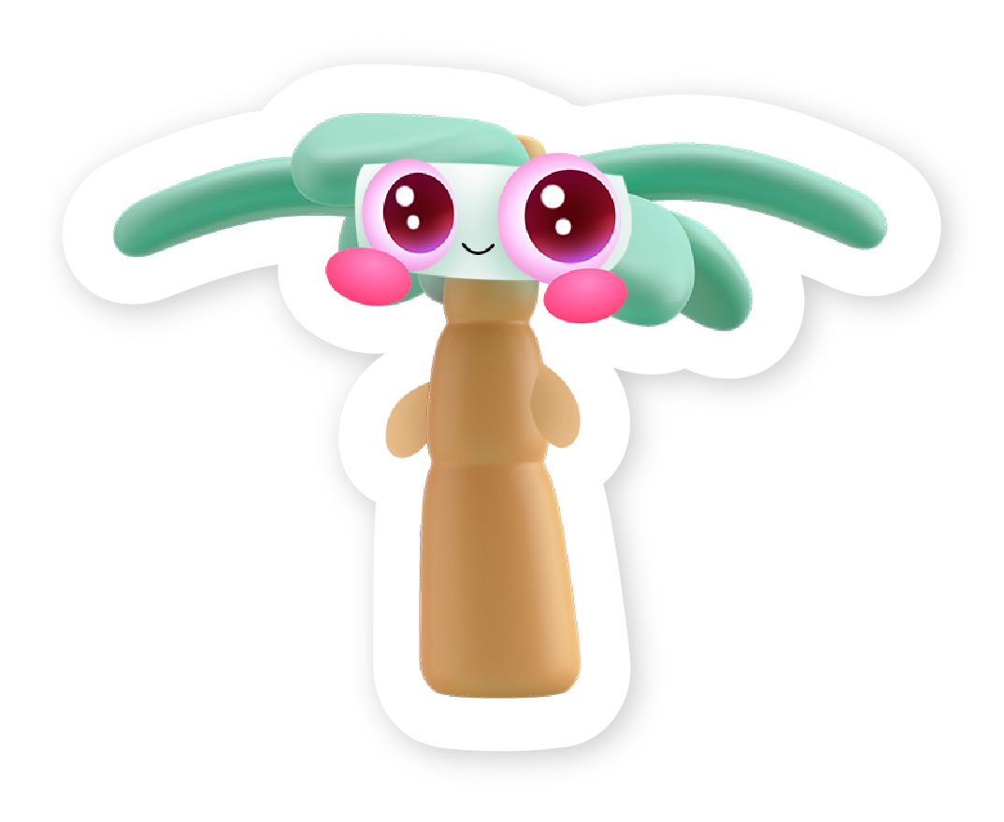
TRANG 26

Slide 2
Chào mừng các em đến với Vương quốc trên mây hãy cùng khám phá ở đây có những loại cây gì nhé !

Slide 4
Các em giỏi lắm, bây giờ hãy đến với khu vườn tiếp theo nhé !
Chào mừng các em đến khu vườn cỏ may mắn. Hãy giúp ta tưới nước cho các chậu cỏ này nhé !

Slide 5
Nêu hai thành phần chính của câu.
Chủ ngữ, vị ngữ
Chủ ngữ
Vị ngữ, trạng ngữ

Slide 6
Hãy chỉ ra chủ ngữ trong câu sau: Em là học sinh.
là
Em
Học sinh

Slide 8
Bài 1:Tìm chủ ngữ thích hợp thay cho bông hoa trong đoạn văn dưới đây:
(cô bé, Na, bầu trời, cả dãy phố, người và xe)
Chiều hôm ấy, trời mưa như trút nước. đẩy mây đen và chớp giật lóe từng đợt. đã học bài xong và ngồi nhìn ra cửa sổ. nhìn thấy một đoạn đường vắng lặng, trắng xóa màn mưa. Dưới lòng đường, di chuyển hối hả. hầu như không có một mái hiên nào đua ra mặt đường. Một chút lo âu dâng lên trong tâm trí. Na chạy xuống bảo mẹ kéo mái hiên ra phía ngoài đường để người đi đường có chỗ trú mưa ....

Slide 9
Bài 1:Tìm chủ ngữ thích hợp thay cho bông hoa trong đoạn văn dưới đây:
(cô bé, Na, bầu trời, cả dãy phố, người và xe)
Chiều hôm ấy, trời mưa như trút nước. đẩy mây đen và chớp giật lóe từng đợt. đã học bài xong và ngồi nhìn ra cửa sổ. nhìn thấy một đoạn đường vắng lặng, trắng xóa màn mưa. Dưới lòng đường, di chuyển hối hả. hầu như không có một mái hiên nào đua ra mặt đường. Một chút lo âu dâng lên trong tâm trí. Na chạy xuống bảo mẹ kéo mái hiên ra phía ngoài đường để người đi đường có chỗ trú mưa ....
Bầu trời
Na
Cô bé
người và xe
Cả dãy phố

Slide 10
2
Tìm chủ ngữ thích hợp để hoàn thành câu. Viết các câu vào vở.
Bạn An
a. thích giúp đỡ bạn bè trong lớp.
Chim sâu
b. nhảy nhót, chuyền từ cành này sang cành khác.
Gió
c. thổi vi vu.

Slide 11
3
Đặt câu hỏi cho bộ phận in đậm trong mỗi câu dưới đây:
a. Mây đen che kín bầu trời.
Cái gì che kín bầu trời?
b. Cánh cổng đồn biên phòng hiện ra trước mắt tôi.
Cái gì hiện ra trước mắt tôi?
c. Một chú bộ đội đang đứng gác trước cổng.
Ai đang đứng gác trước cổng?

Slide 12
4
Dựa vào tranh, đặt câu theo yêu cầu sau:
a. Chủ ngữ là danh từ chỉ người.
b. Chủ ngữ là danh từ chỉ vật.
c. Chủ ngữ là danh từ chỉ hiện tượng tự nhiên.

Slide 13
4
Dựa vào tranh, đặt câu theo yêu cầu sau:
Ví dụ:
Lan đang cho gà ăn.
Những chú gà đang mải mê ăn thóc.
Mặt trời đang chiếu soi những tia nắng ấm áp xuống khoảng sân nhà Lan.

Slide 14
Hãy cùng nhau trồng Cải Vui Vẻ nhé !

Slide 15
Tìm chủ ngữ trong câu:
Các bạn học sinh đang đá cầu.
Các bạn học sinh
Các bạn
Học sinh

Slide 16
Bộ phận được gạch chân được gọi là gì?
Trước sân, chú mèo con đang liếm láp bộ lông mượt mà của mình.
Vị ngữ
Chủ ngữ
Trạng ngữ

